Slide 2
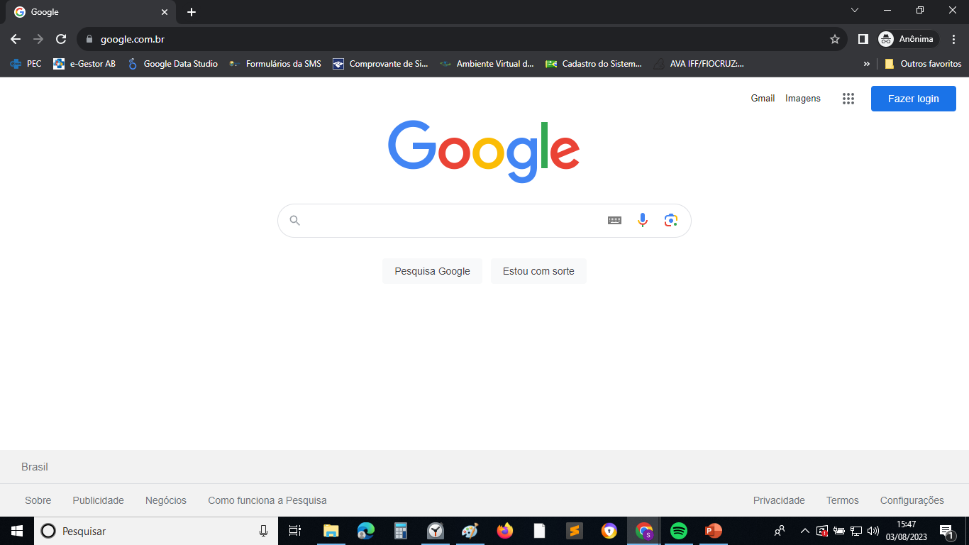
Passo 1 – fazer o login

Slide 3
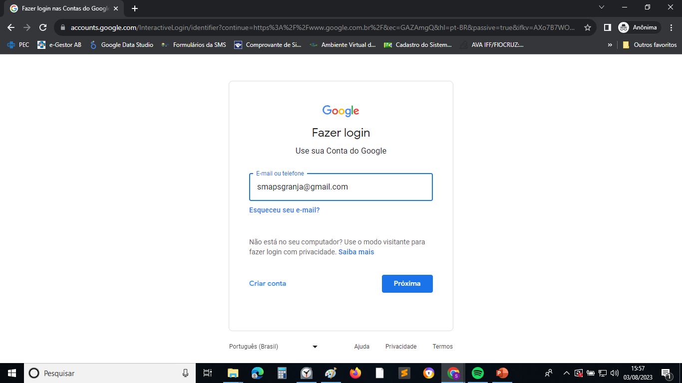
Passo 2 – digite o e-mail abaixo

Slide 4
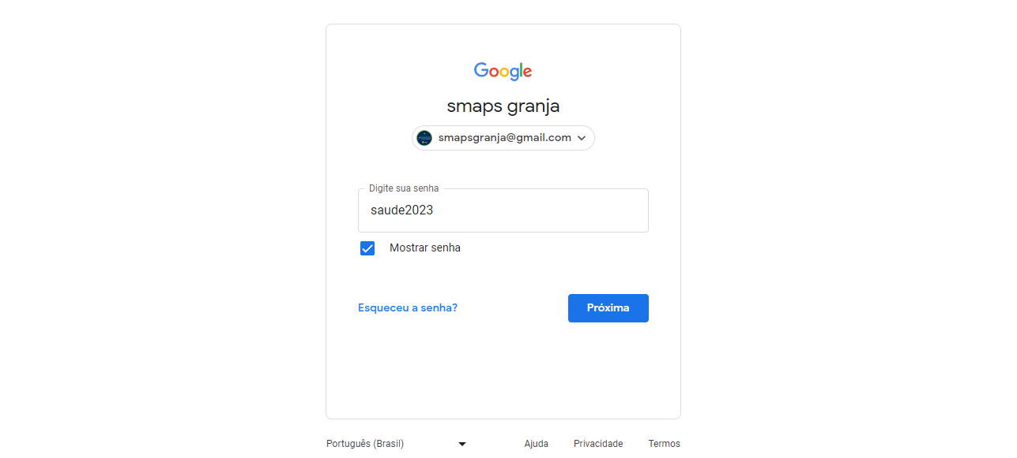
Passo 2 – digite a senha

Slide 5
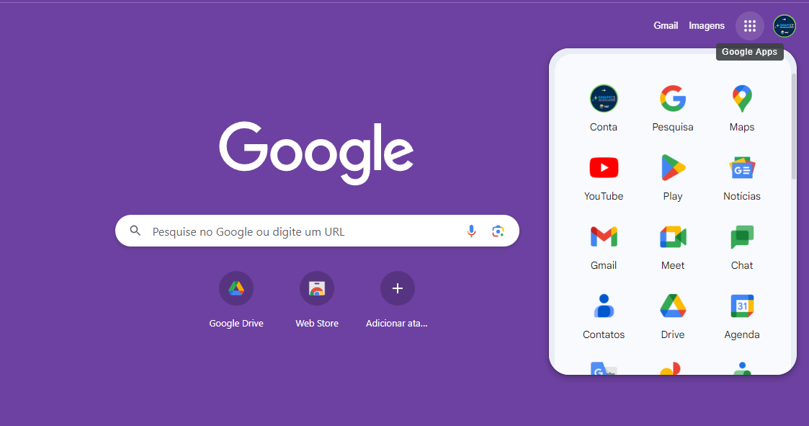
Passo 3 – ACESSE O APLICATIVO

Slide 6
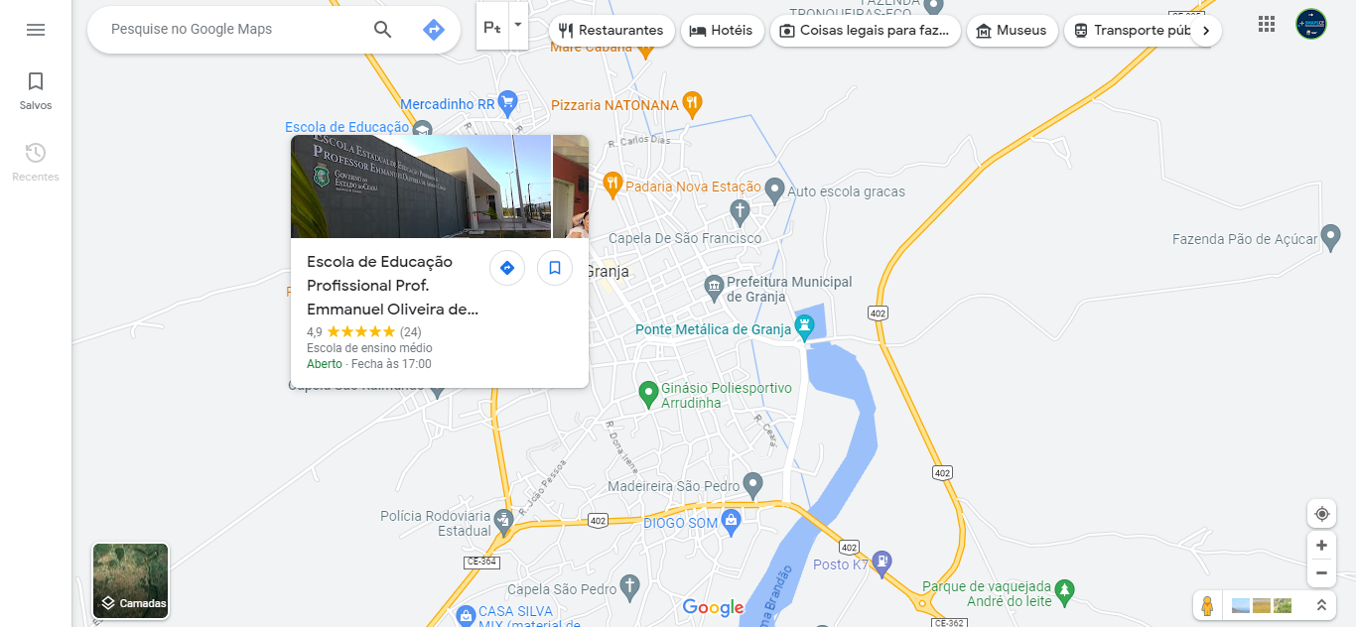
Passo 3 – ACESSAR O MENU

Slide 7
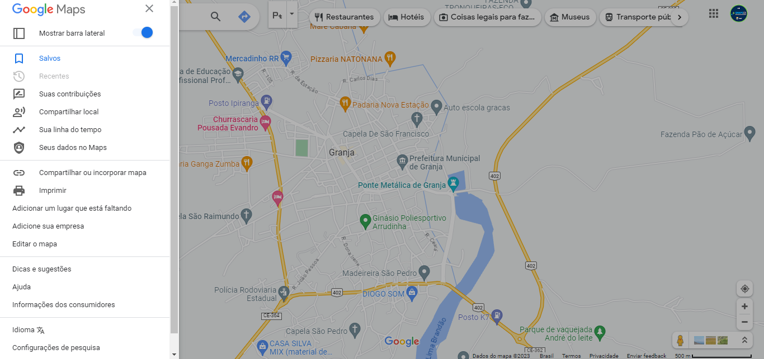
Passo 4 – ACESSAR “SALVOS”

Slide 8
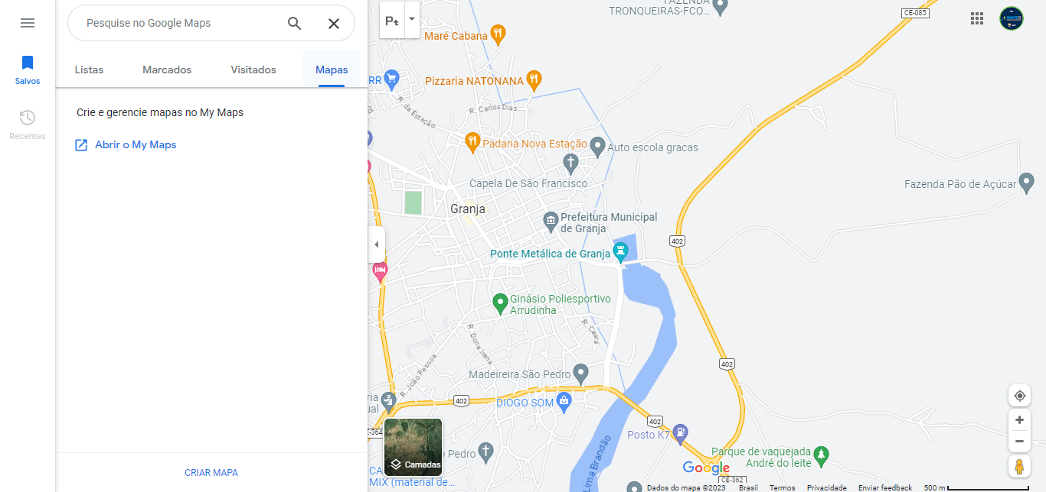
Passo 4 – ACESSAR “MAPAS”

Slide 9
Passo 5 – ACESSAR “CRIAR MAPA”

Slide 10
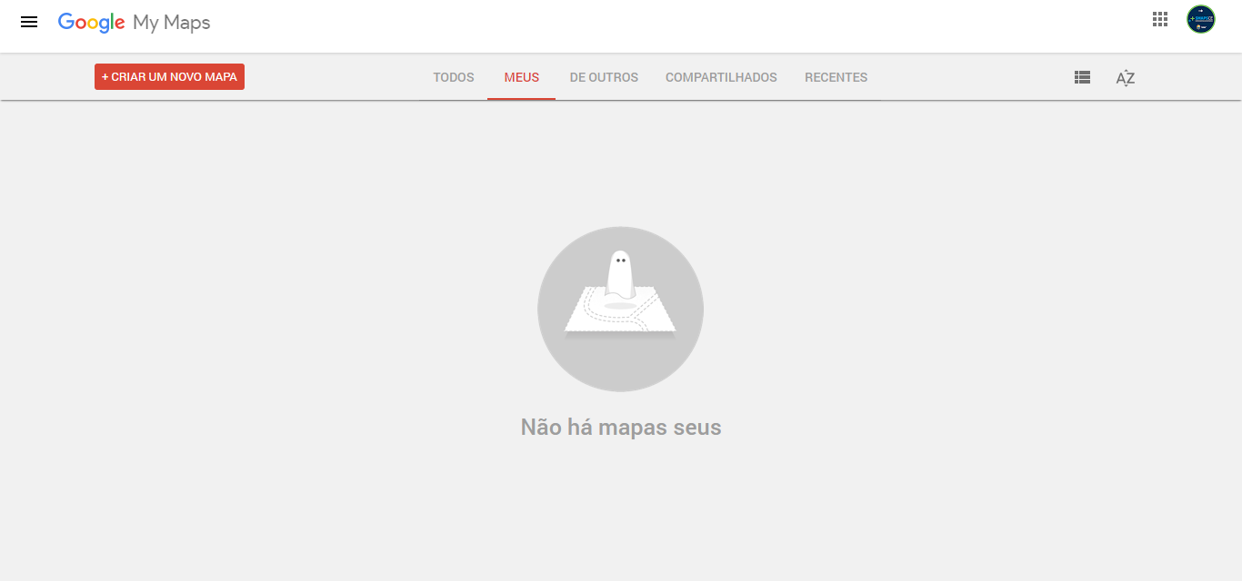
Passo 6 – UMA NOVA ABA VAI ABRIR. ACESSAR “CRIAR UM NOVO MAPA”

Slide 11
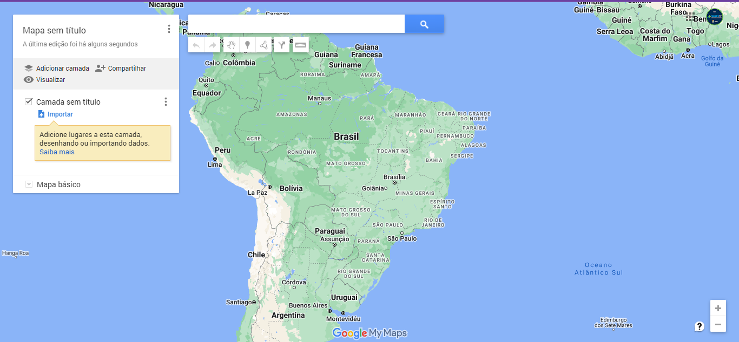
Passo 7– CLIQUE NO “MAPA SEM TÍTULO”

Slide 12
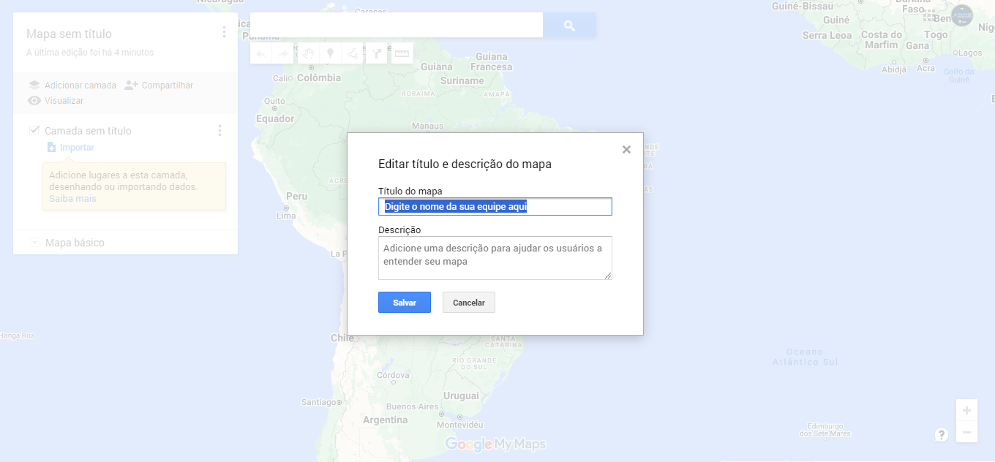
Passo 7– digite o nome do mapa

Slide 13
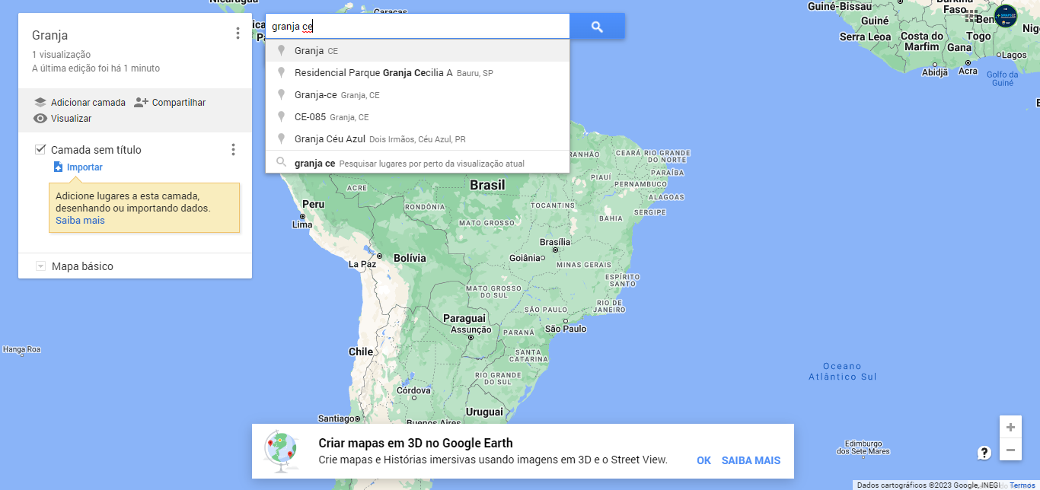
Passo 8– digite o nome de granja na caixa de texto

Slide 14
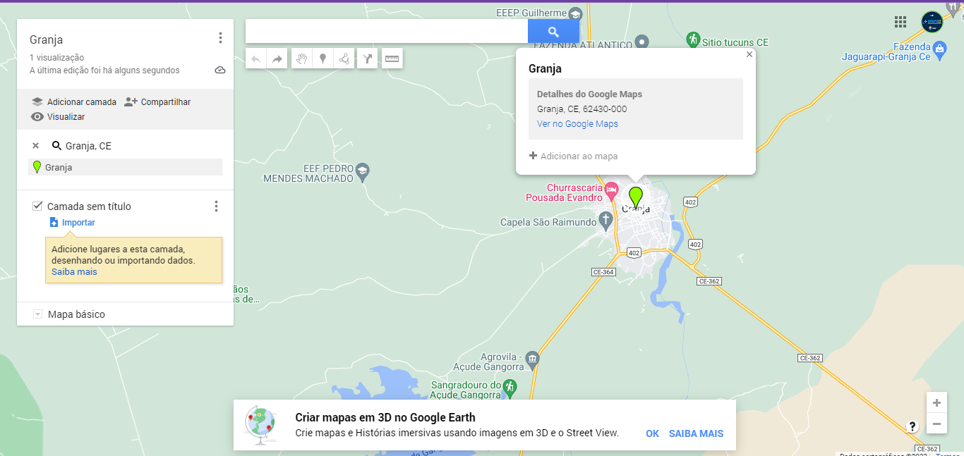
Passo 9– clique em adicionar mapa

Slide 15
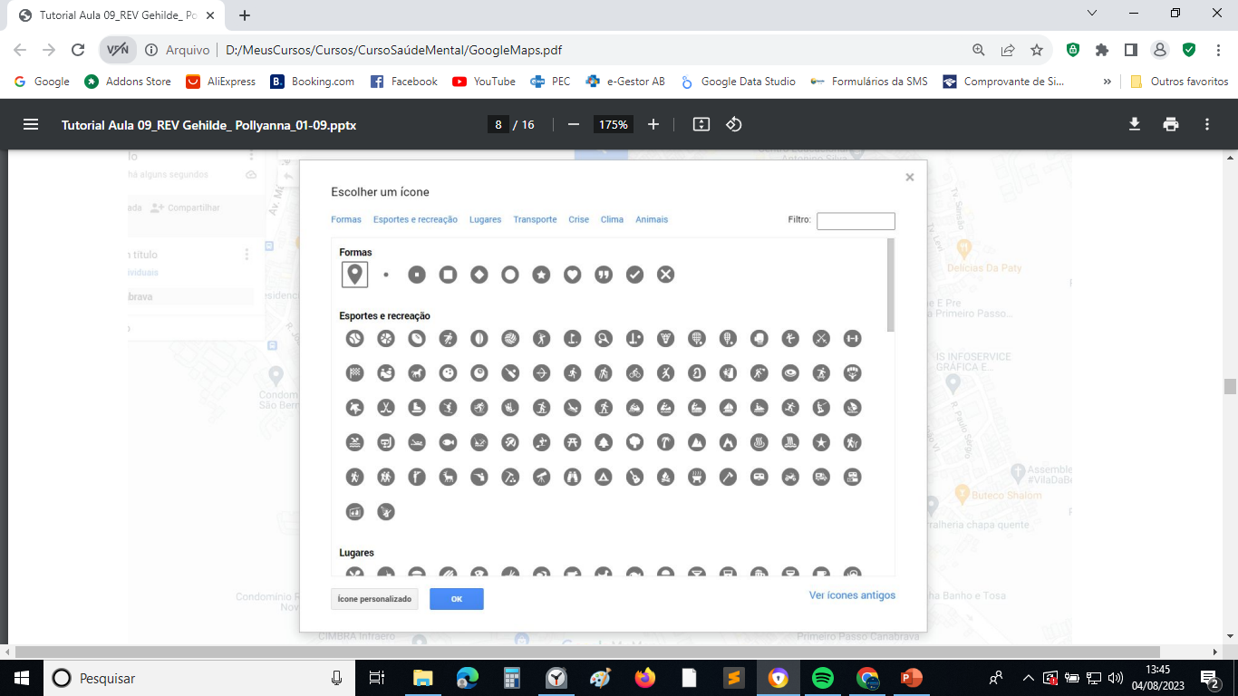
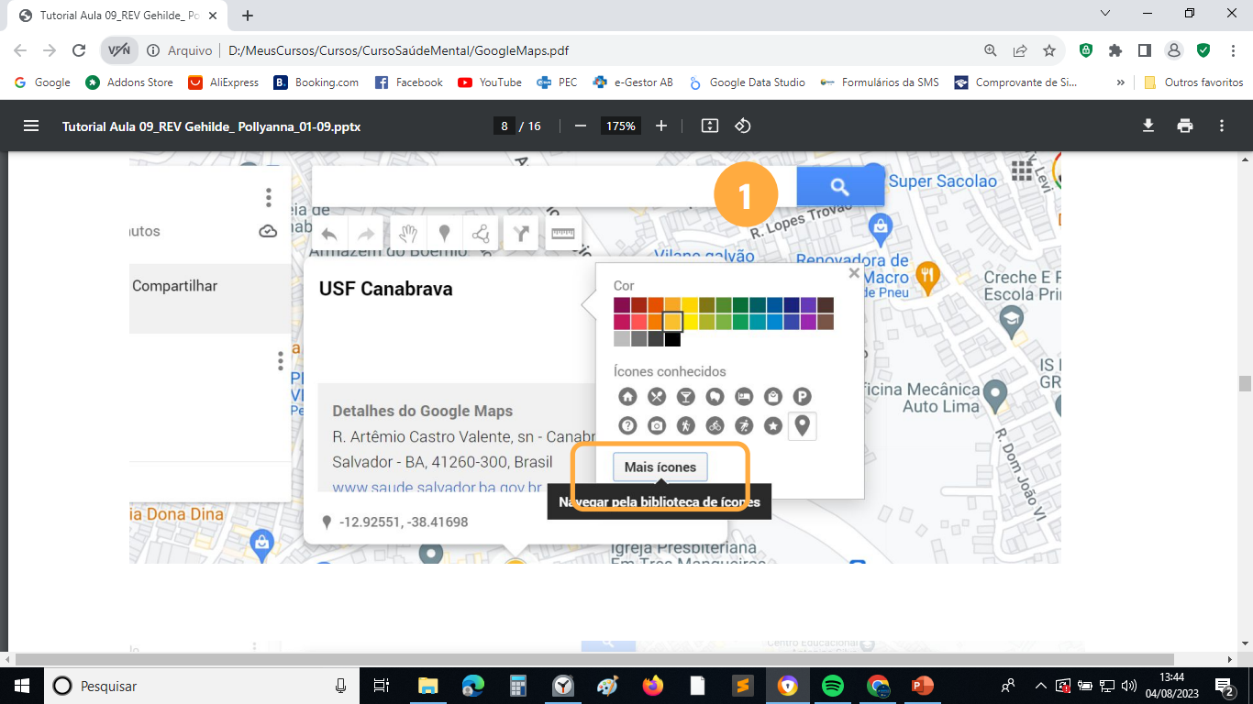
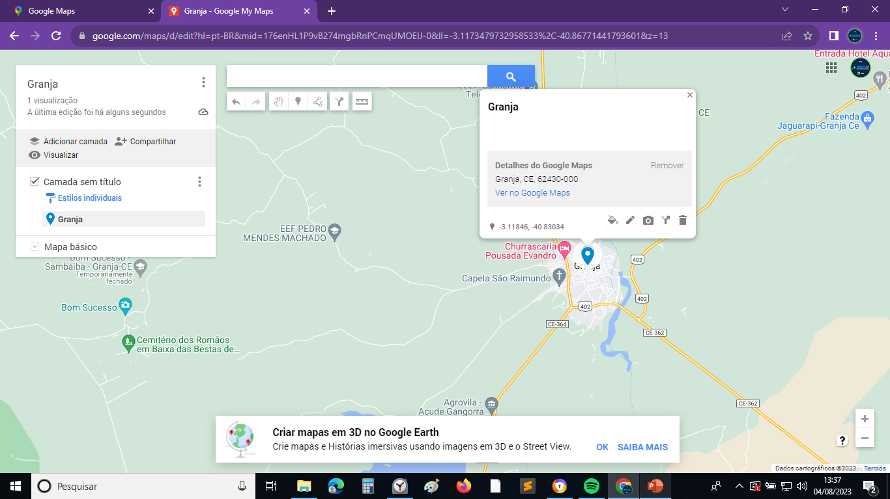
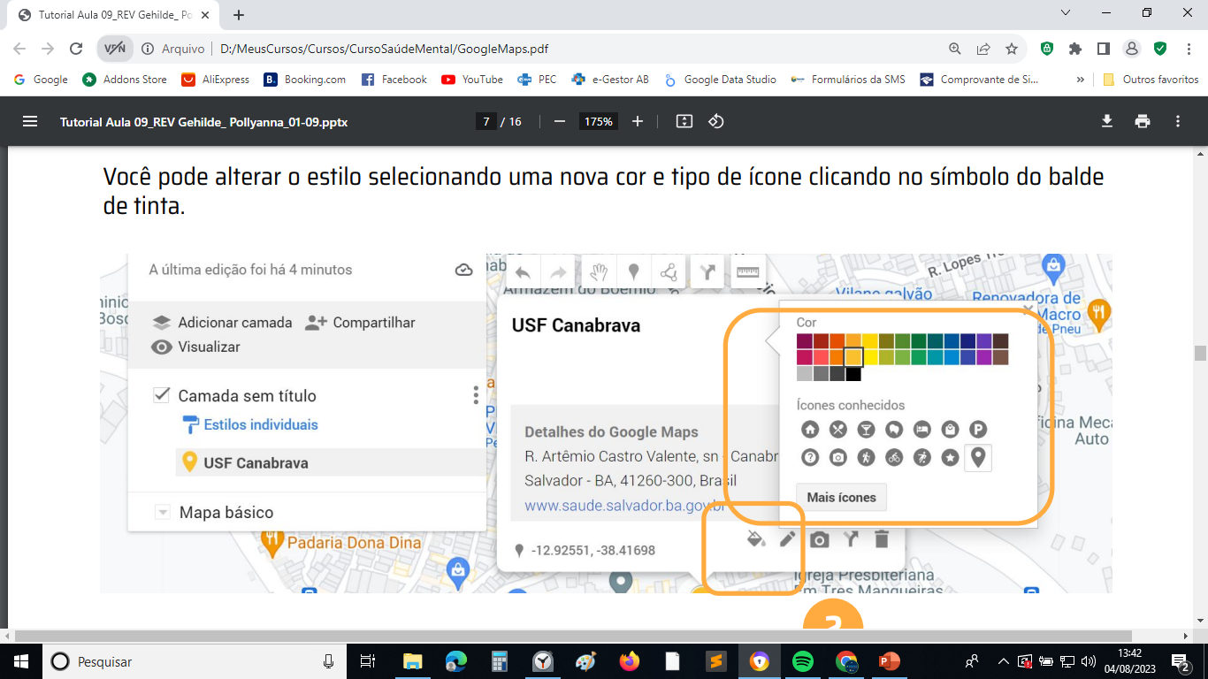
Passo 10– clique no balde de tinta para mudar cor do ícone ou o próprio ícone

Slide 16
Camadas cartográficas
Conteúdos do mapa, recursos, exemplos:
Escolas
Igrejas
Pacientes Acamados
Gestantes
Foco do Mosquito Aedes
Microáreas da USF
Áreas da USF e Área de Abrangência da USF...

Slide 17
ADICIONANDO CAMADAS
RERECURSOS SOCIAIS

Slide 18
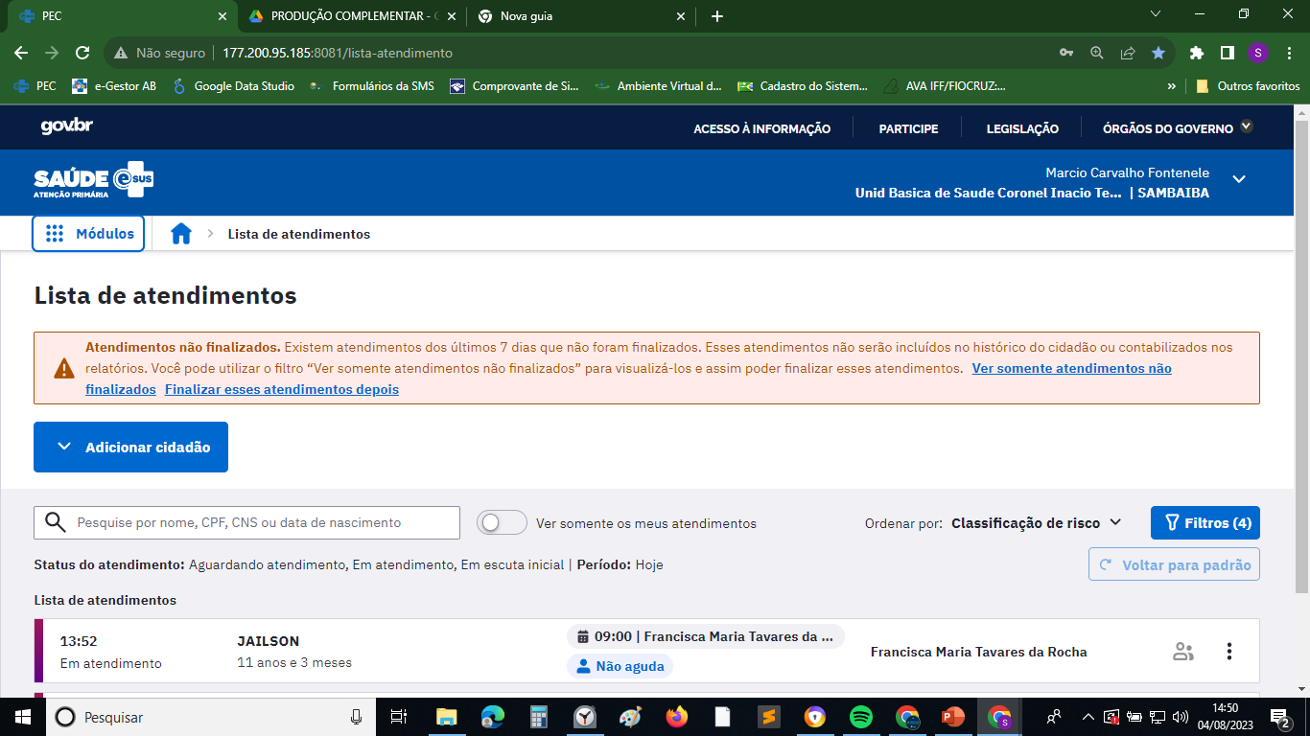
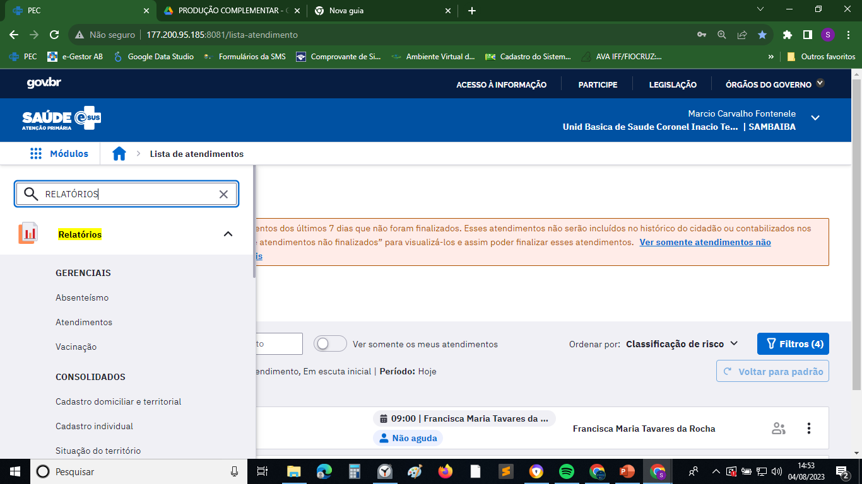
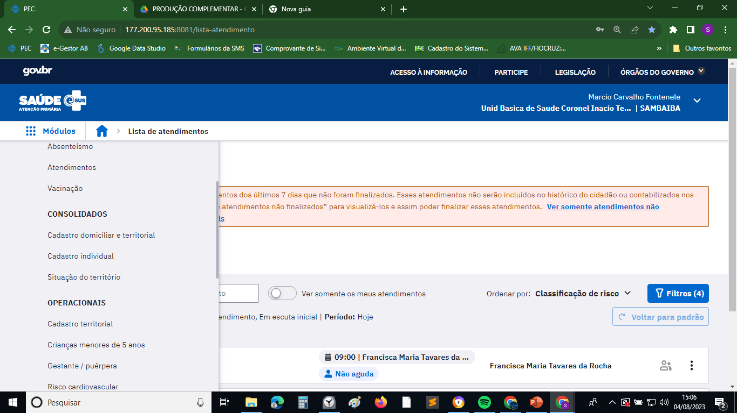
Para acessar os dois relatórios

Slide 19
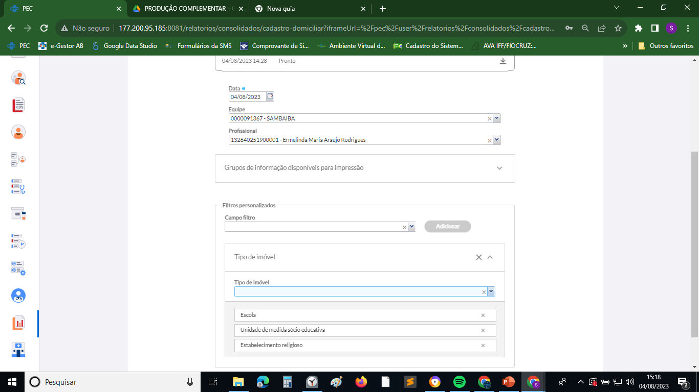
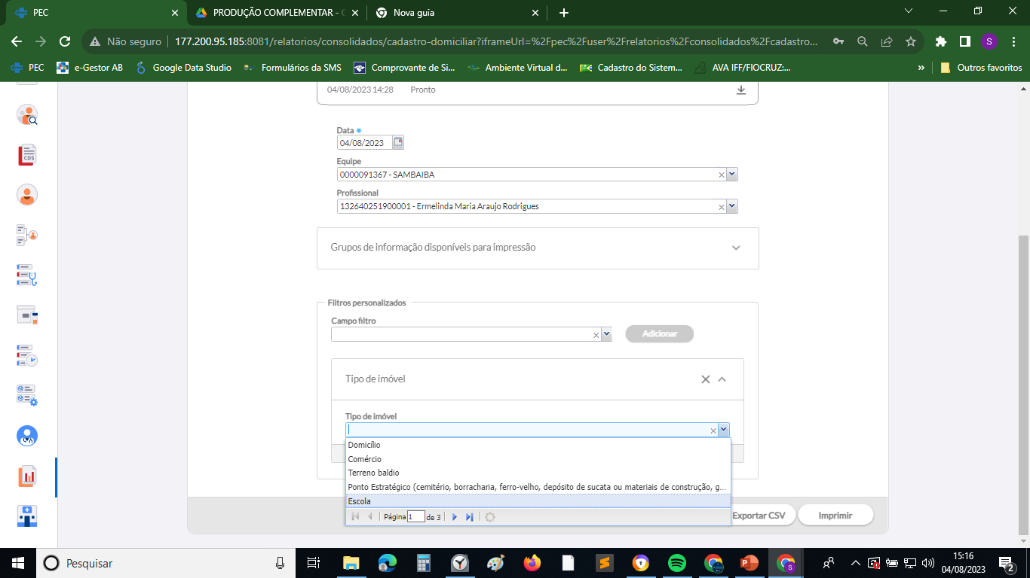
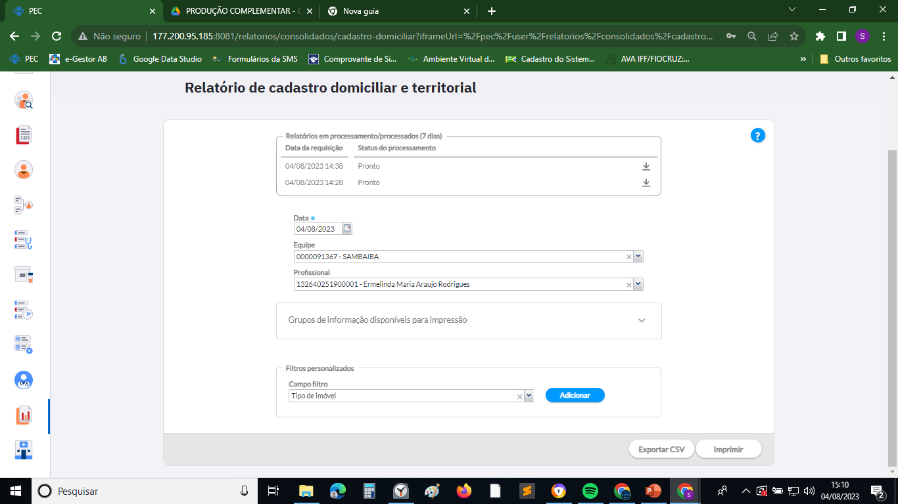
RELATÓRIO DE CADASTRO DOMICILIAR E TERRITORIAL

Slide 20
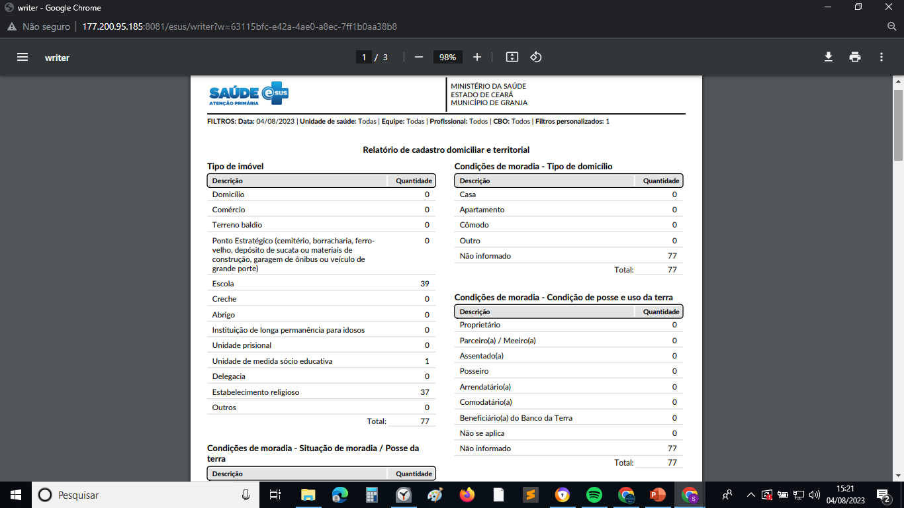
RELATÓRIO DE CADASTRO DOMICILIAR E TERRITORIAL

Slide 21
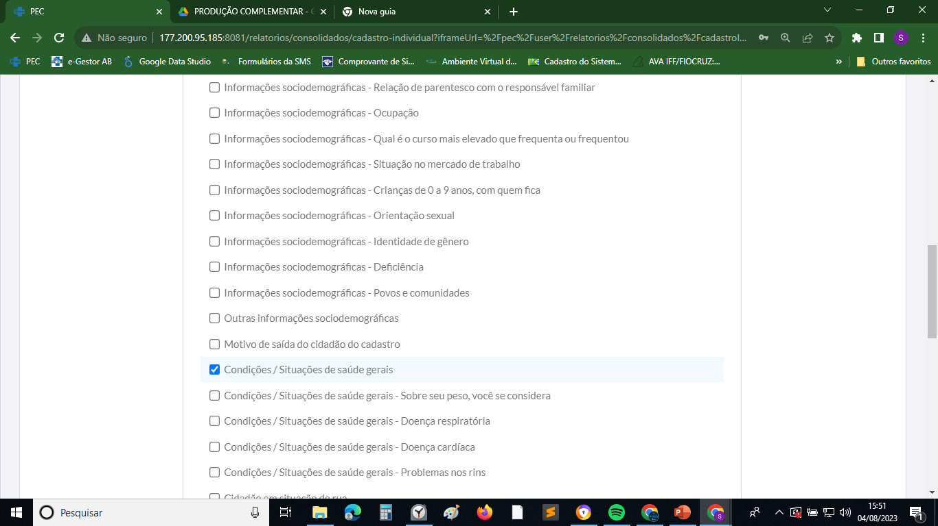
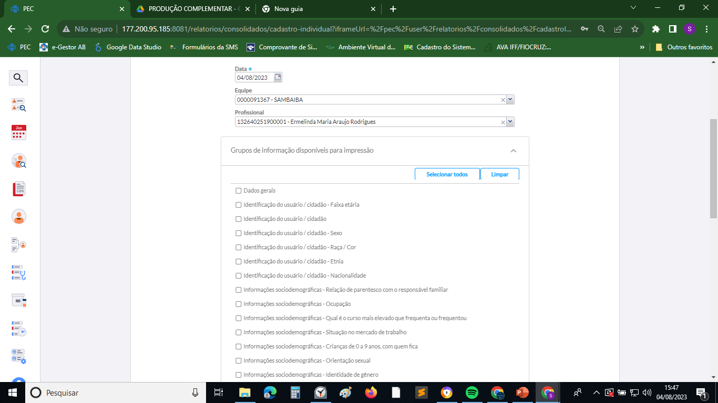
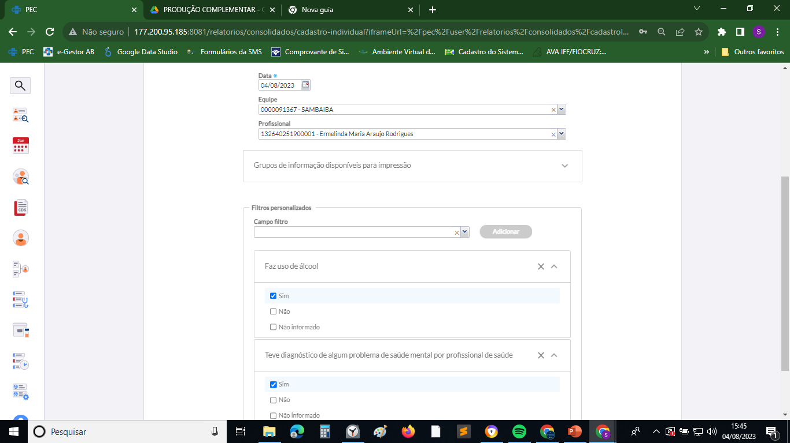
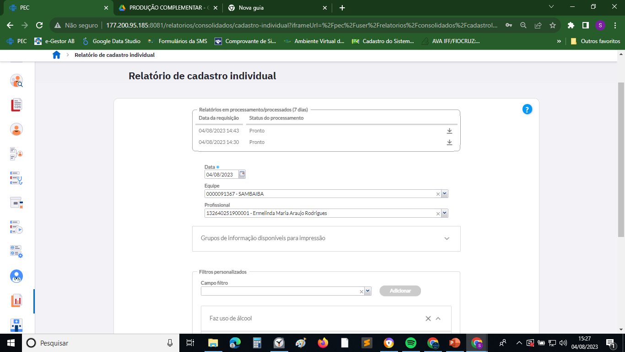
Relatórios De cadastro individual

Slide 22
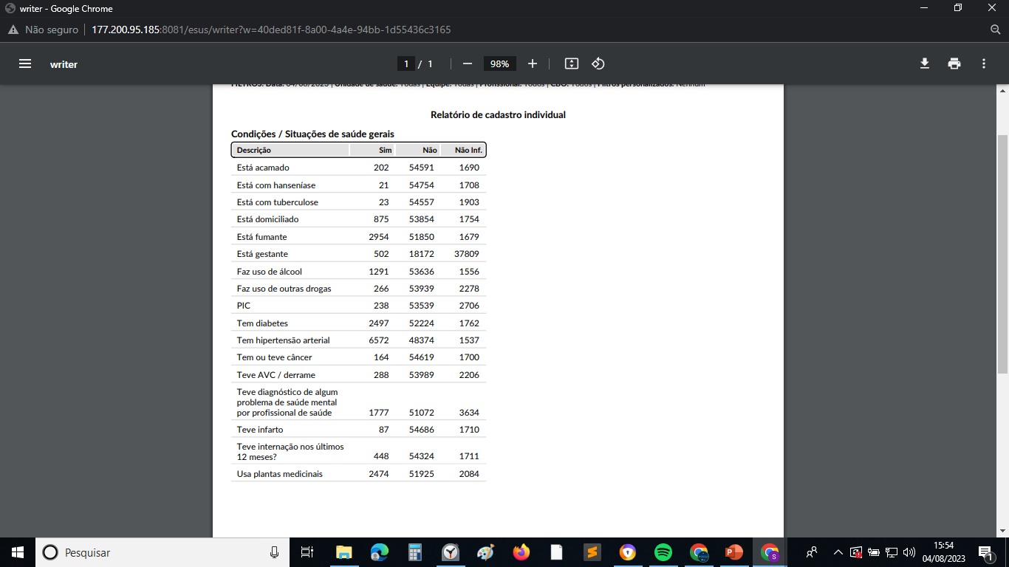
Relatórios de cadastro individual

Slide 23
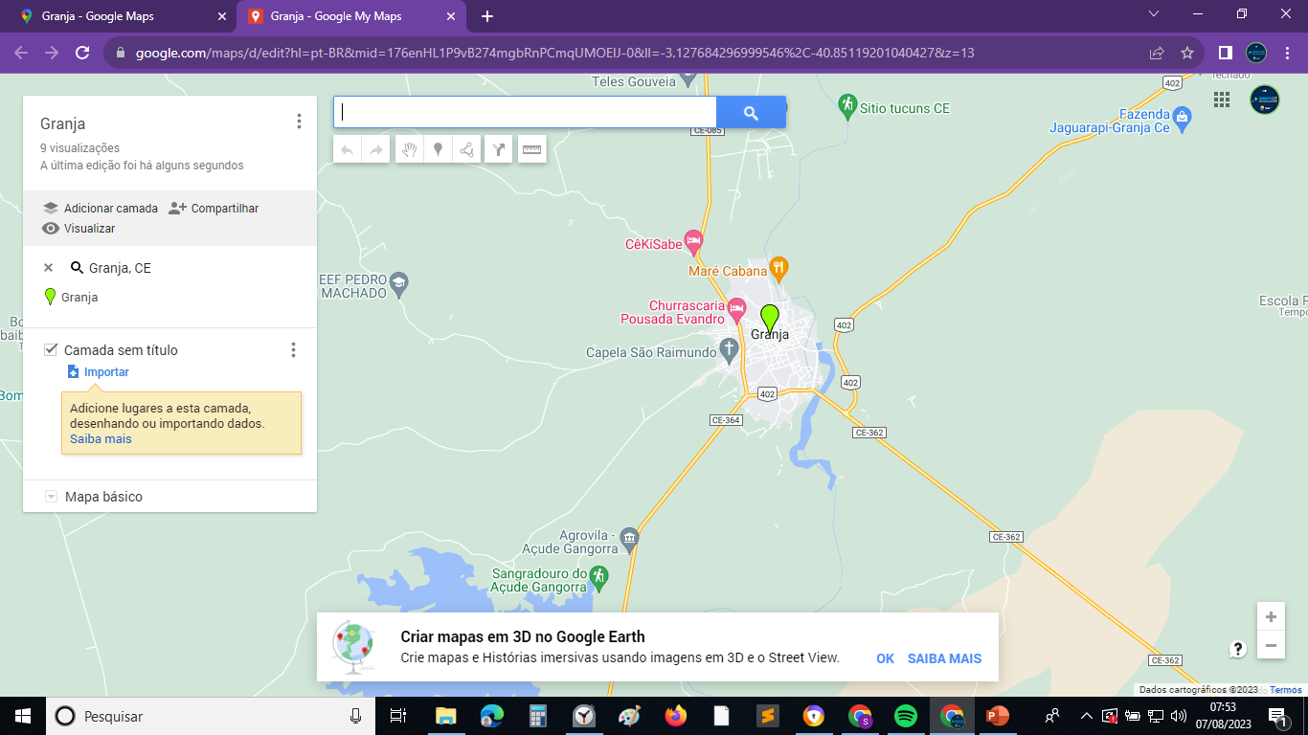
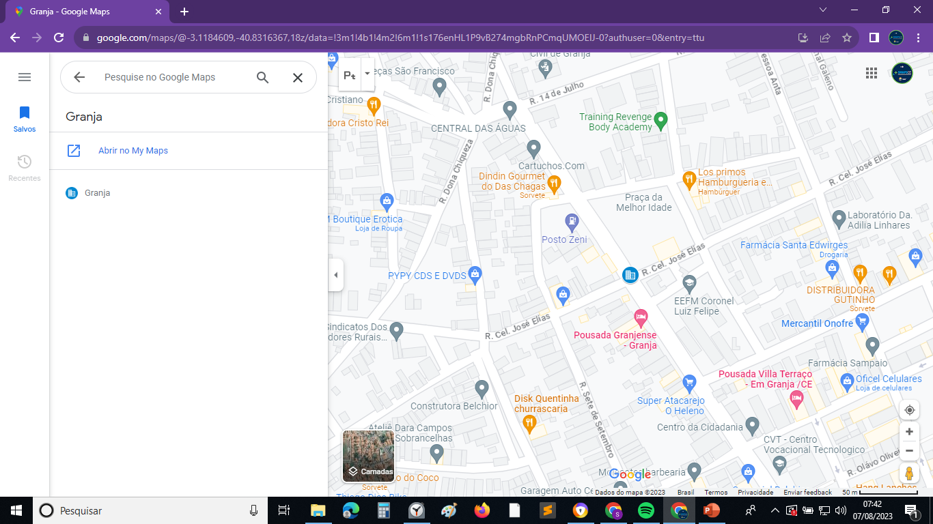
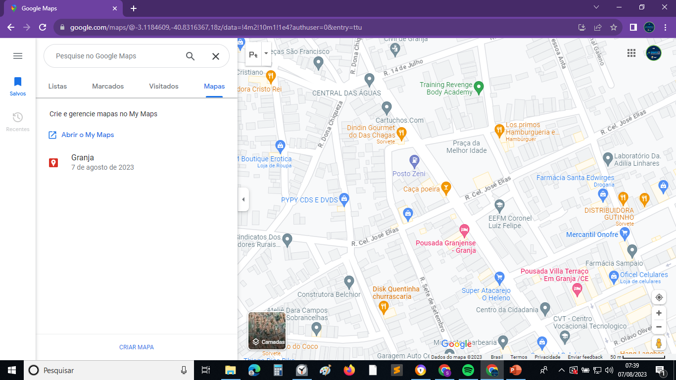
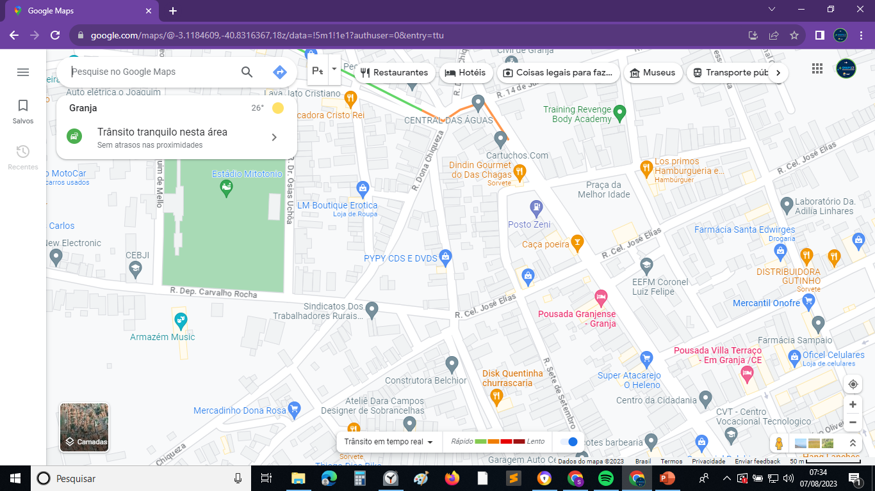
ADICIONAR CAMADAS
VAI ABRIR OUTRA JANELA NO NAVEGADOR

Slide 24
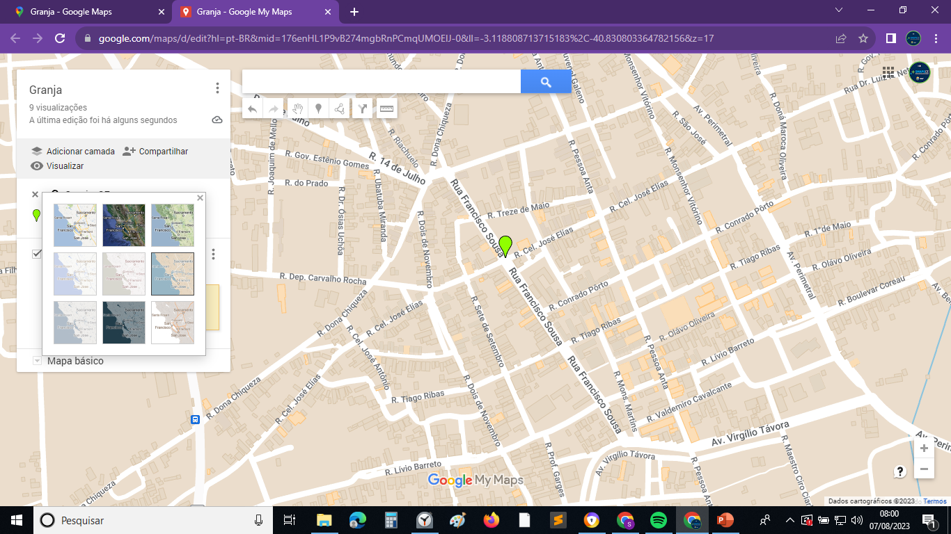
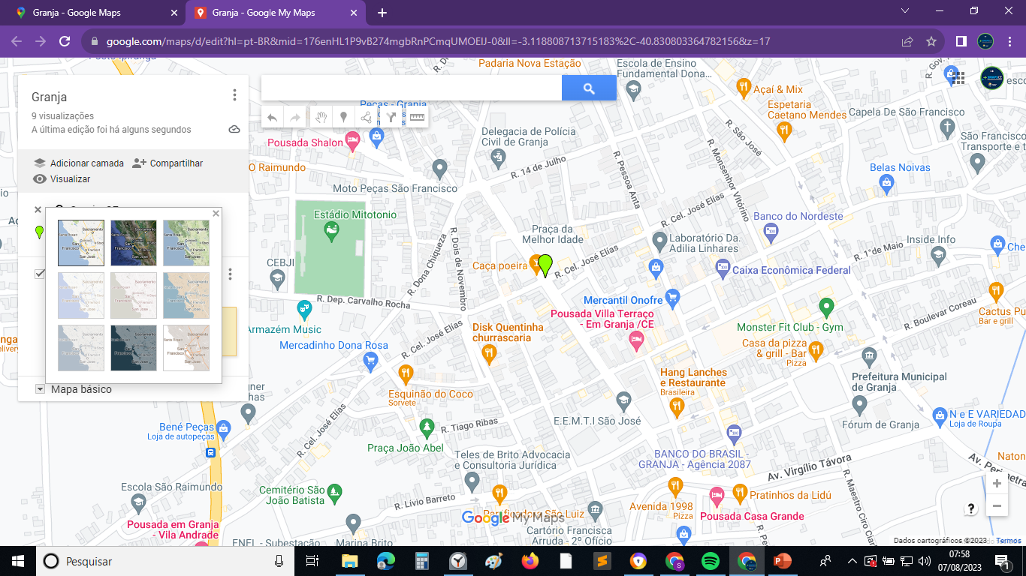
SUBSTITUIR O MAPA BÁSICO POR ATLAS SIMPLES

Slide 25
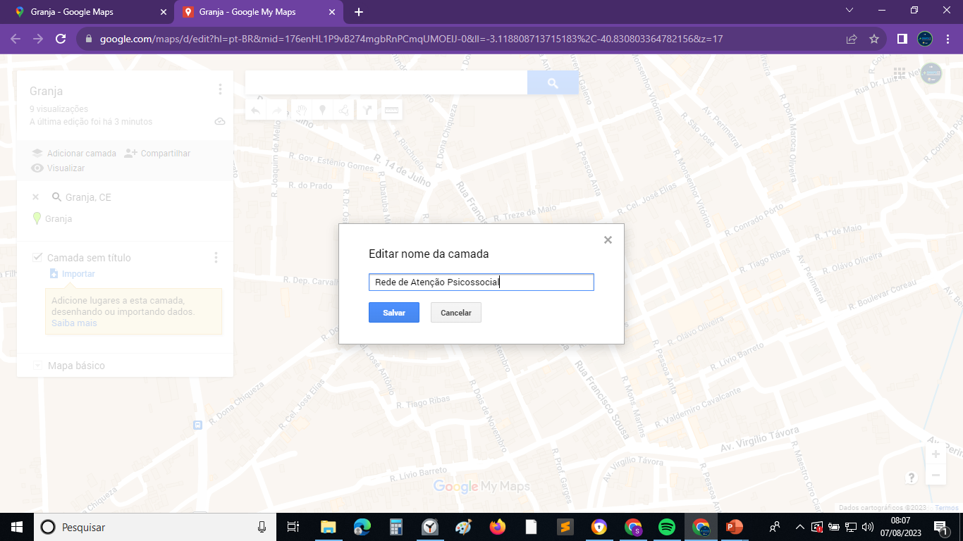
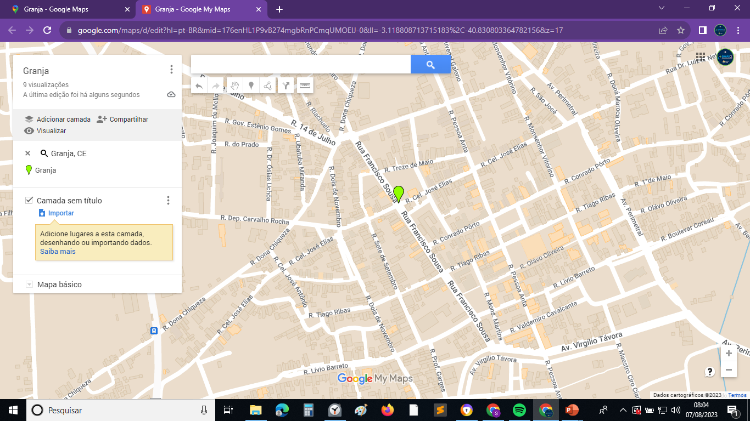
CRIE UMA CAMADA CHAMADA: REDE DE ATENÇÃO PSICOSSOCIAL

Slide 26
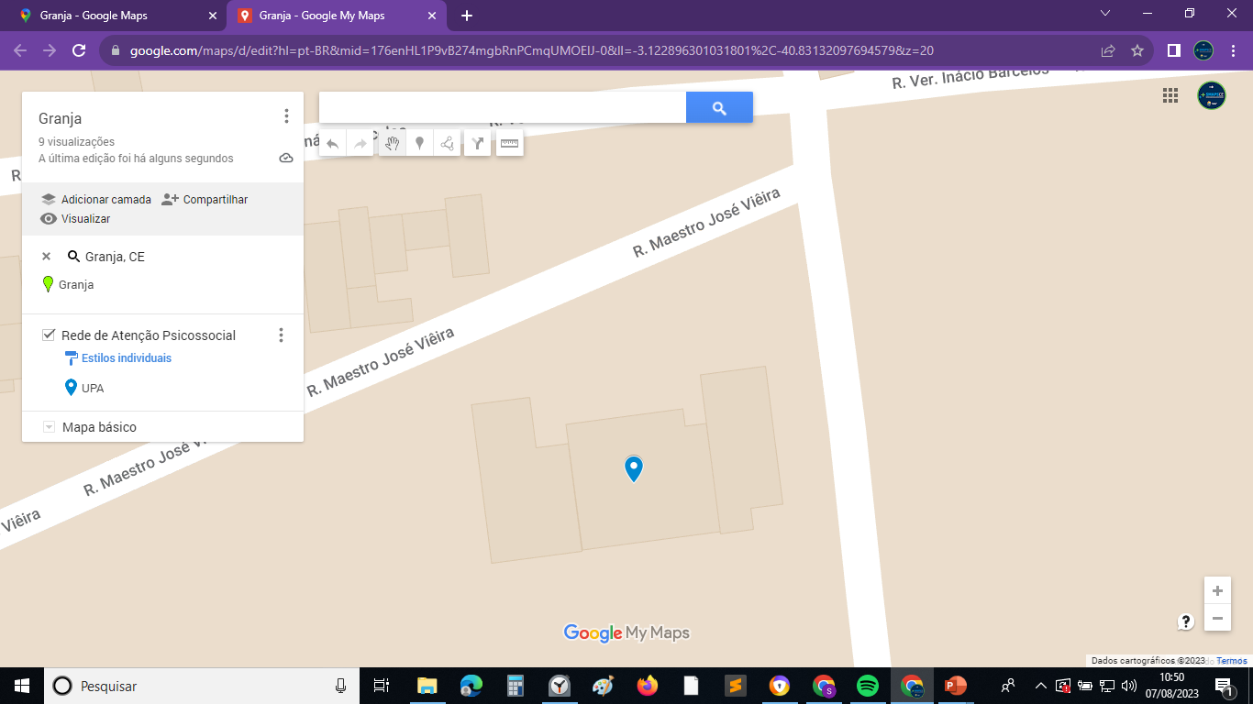
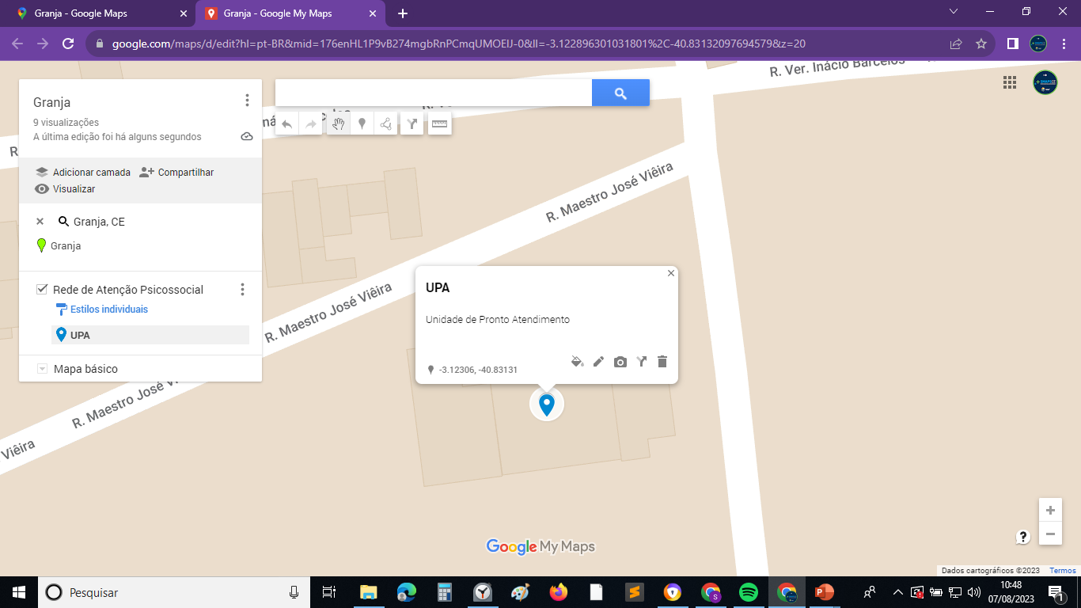
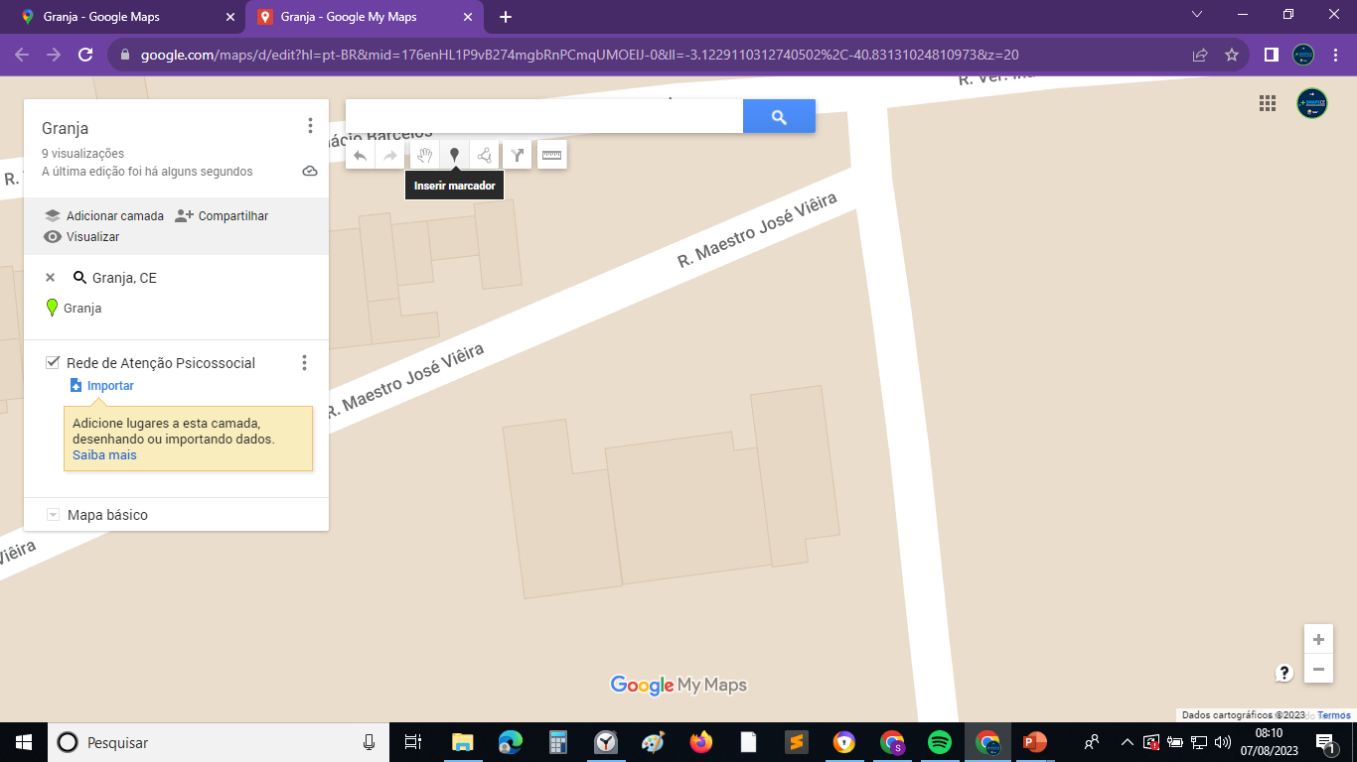
Inserir marcadores

Slide 27
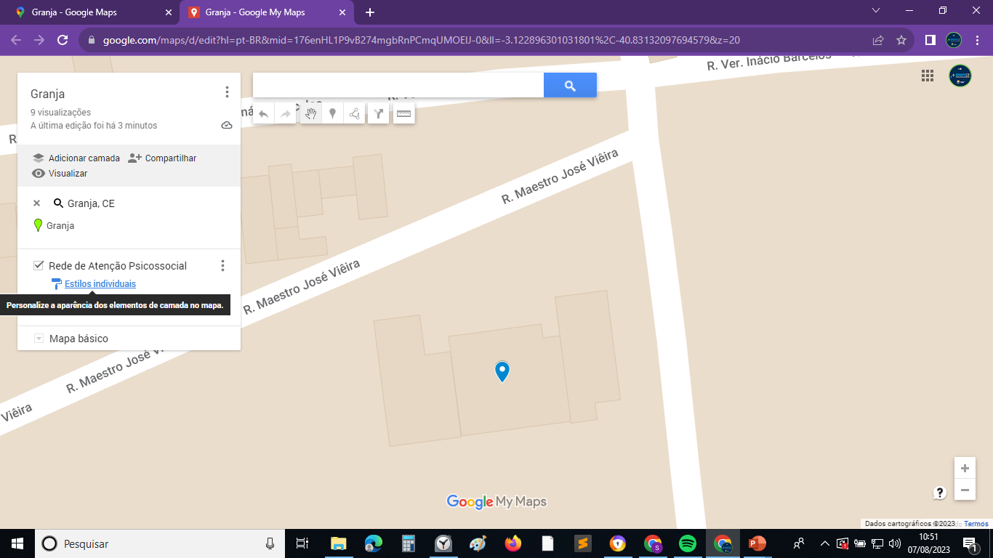
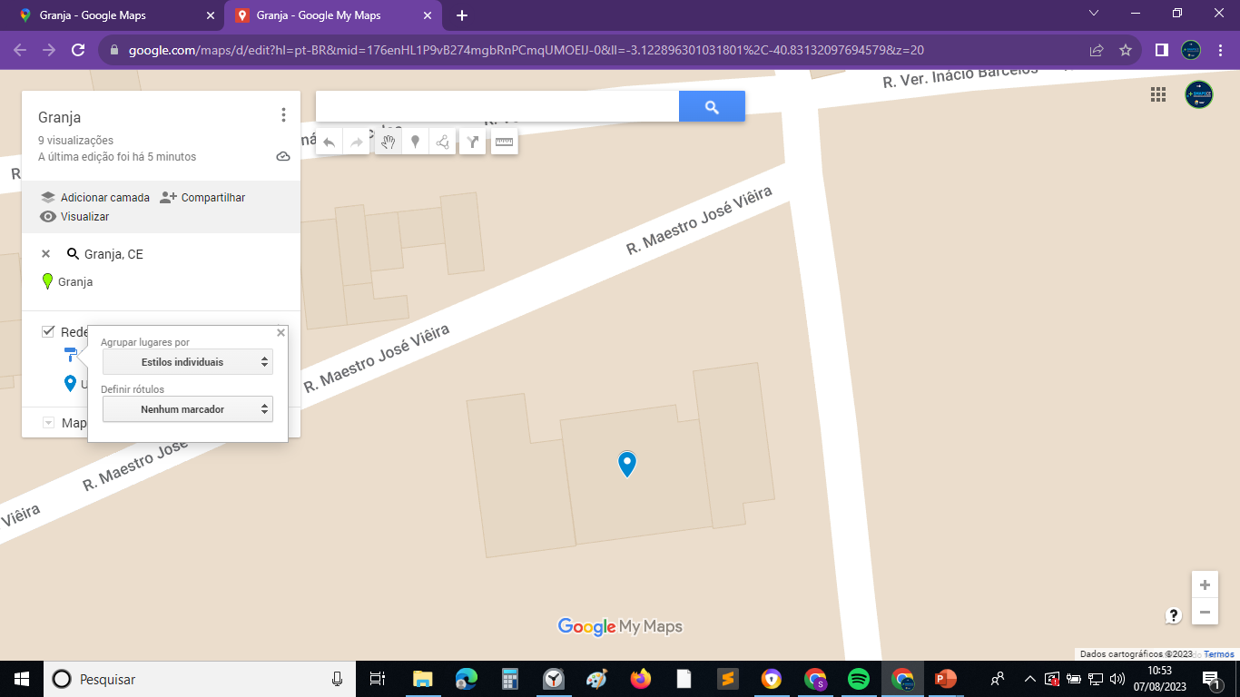


Nomeando o marcador e trocando o ícone

Slide 28
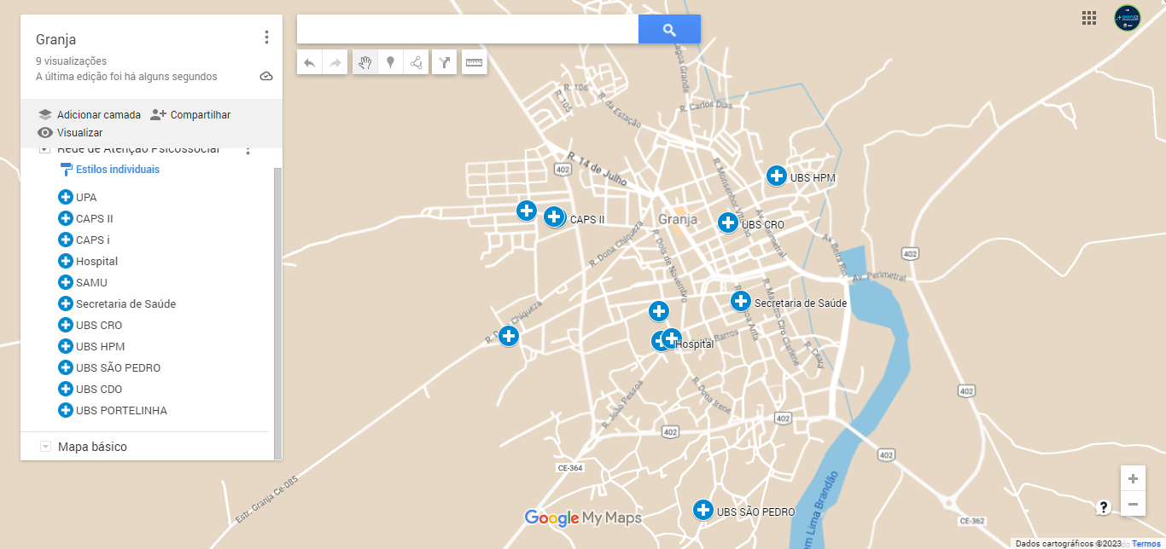
PONTOS DA REDE DE ATENÇÃO PSICOSSOCIAL

Slide 29
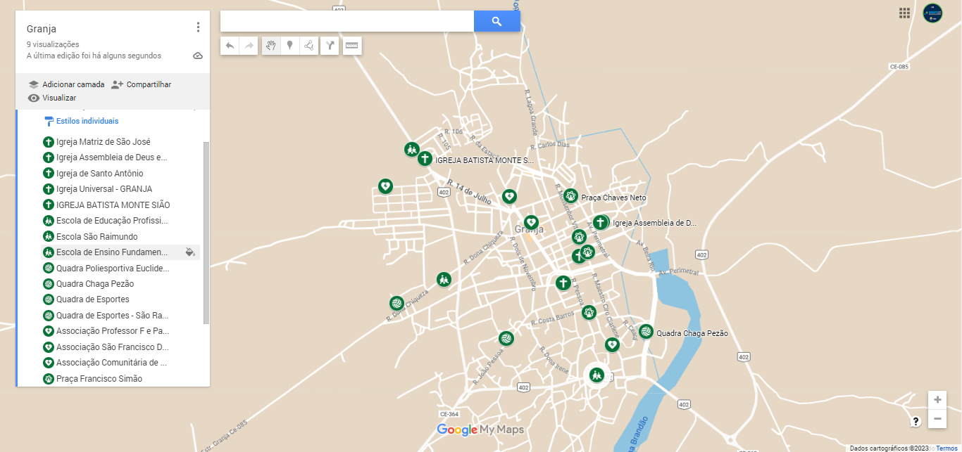
Rede de apoio comunitário

Slide 30
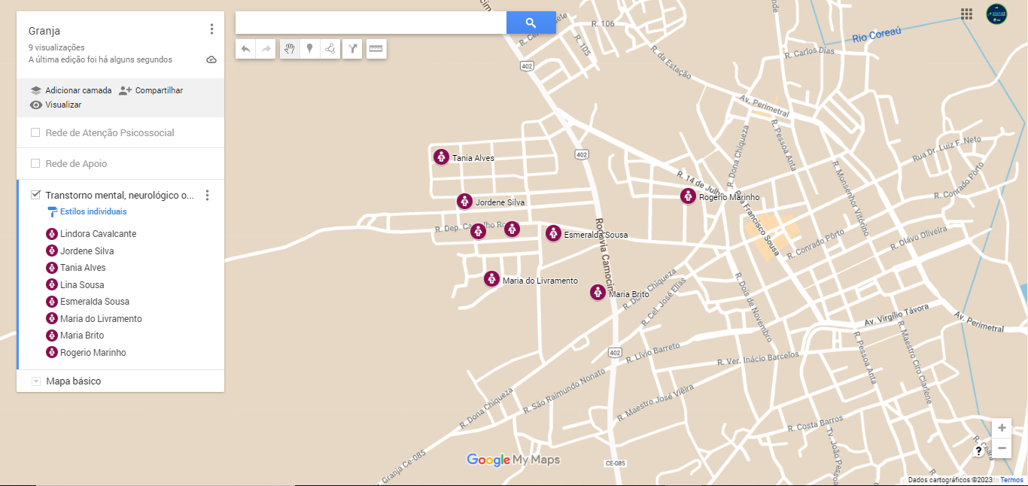
Diagnóstico territorial

Slide 31
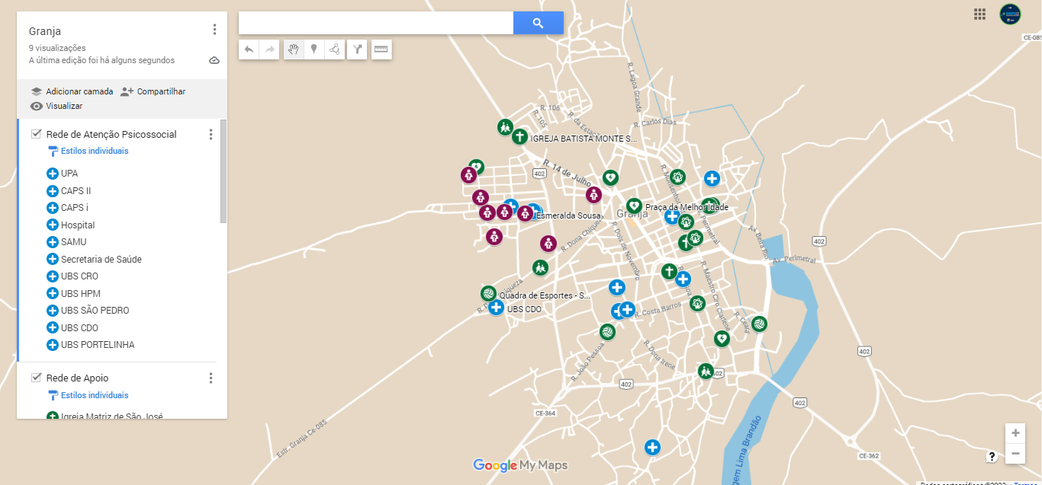
Mapa do território

Slide 32
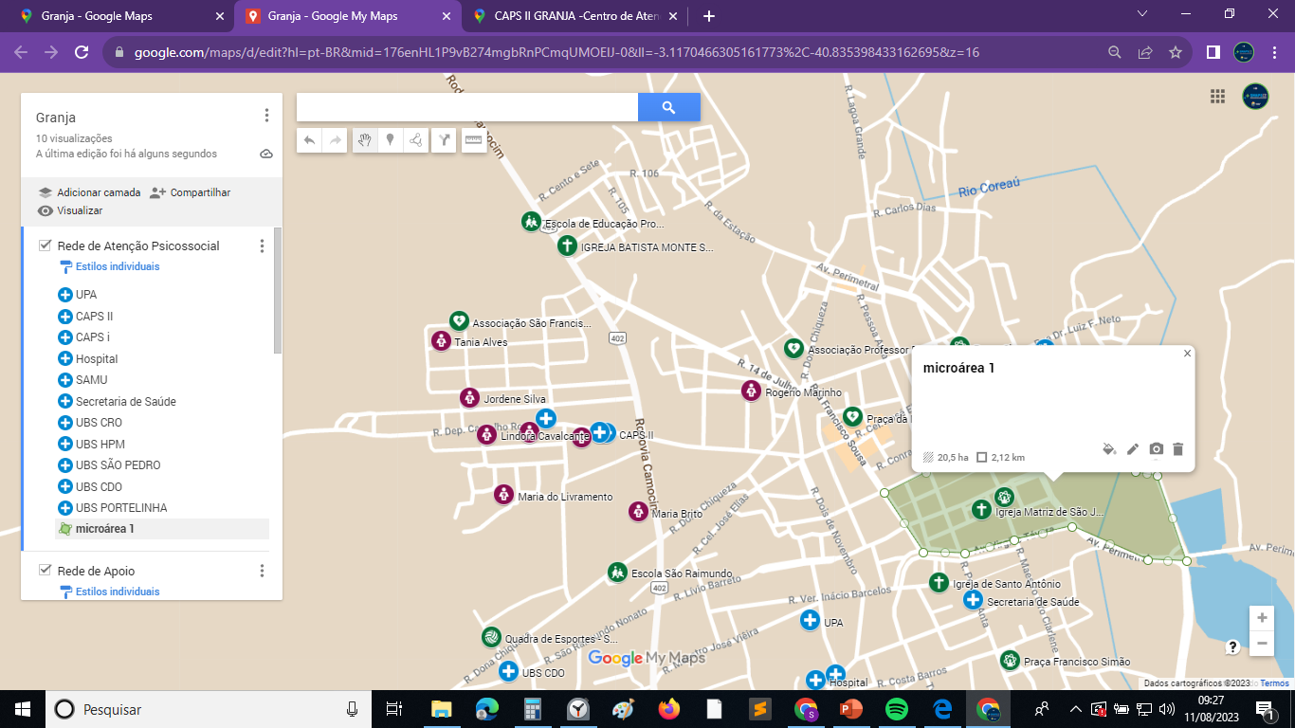
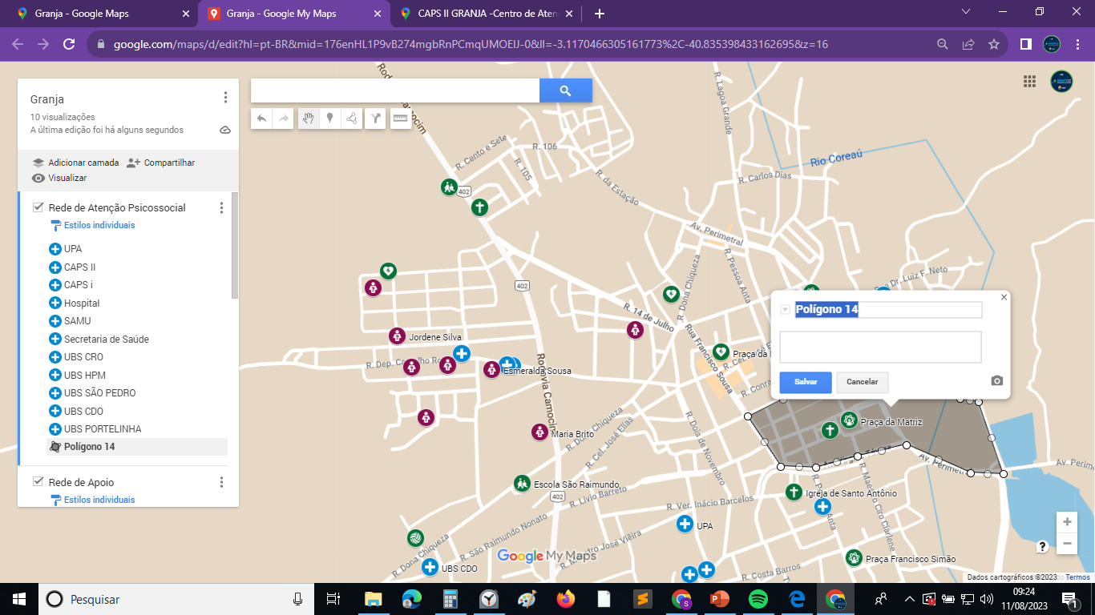
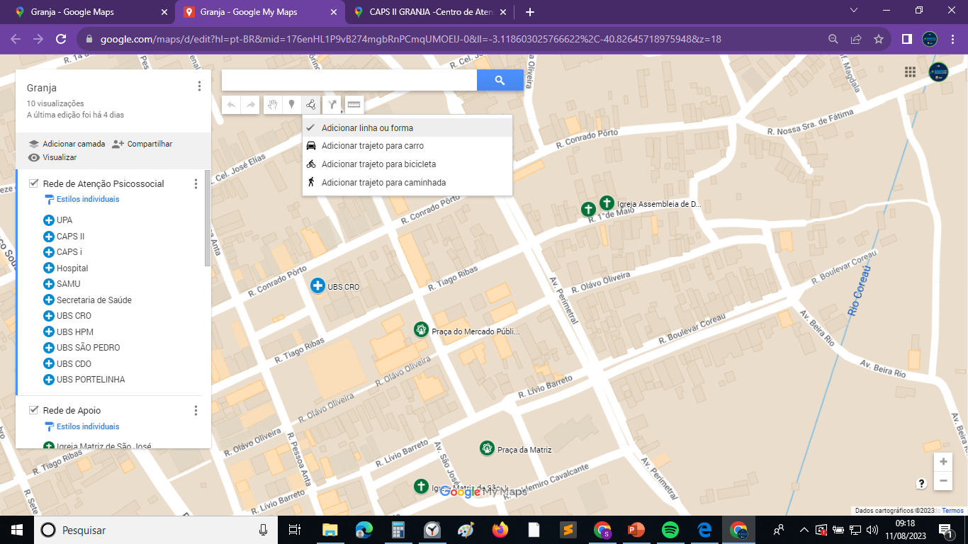
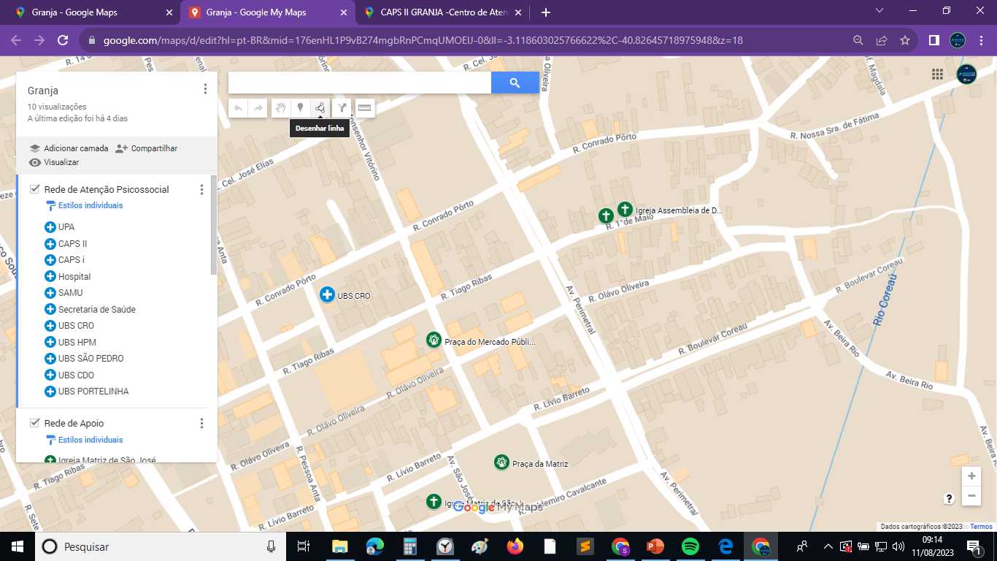
Delimitação da área e microárea
Insira cor clicando no balde de tintas
Após delimitar a área coloque o no nome

